Slide 1
第十一章
曲线积分
积分学 定积分 二重积分 三重积分
曲线积分
曲面积分
积分域 区间域 平面域 空间域
曲线域
曲面域
对弧长的曲线积分
曲线积分
对坐标的曲线积分

Slide 2
第一节
第十一章
对弧长的曲线积分
一、对弧长的曲线积分的概念与性质
二、对弧长的曲线积分的计算法

Slide 3

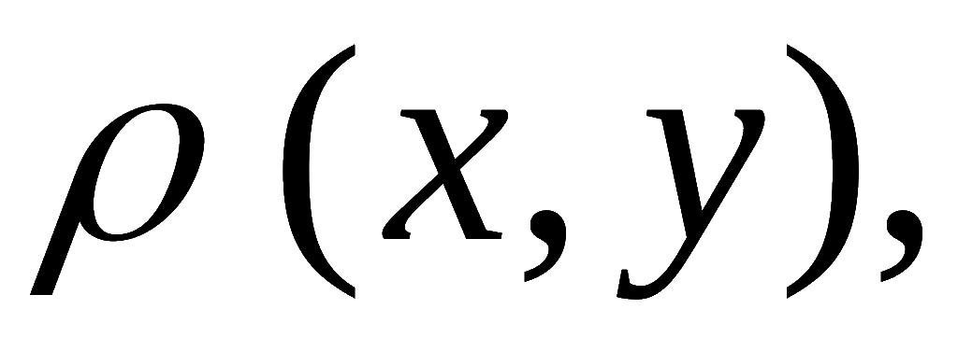








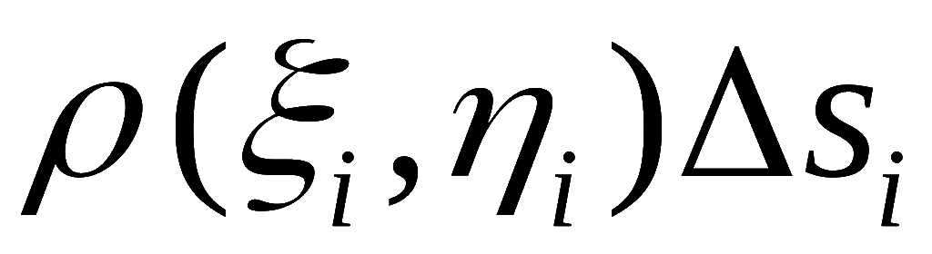
一、对弧长的曲线积分的概念与性质
1.引例: 曲线形物体的质量
假设曲线形细长物体在平面所占
弧段为AB ,
其线密度为
为计算此物体的质量,
采用
“分割, 近似, 求和, 取极限”
可得

Slide 4
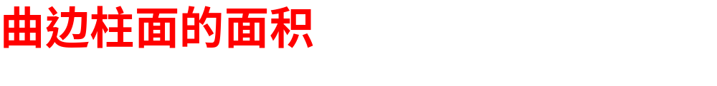
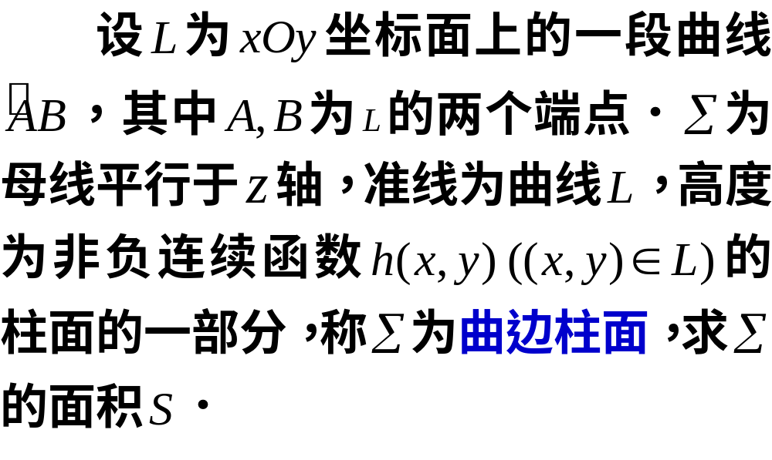
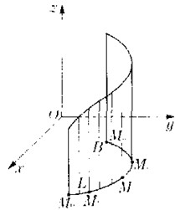

36-<number>

Slide 5
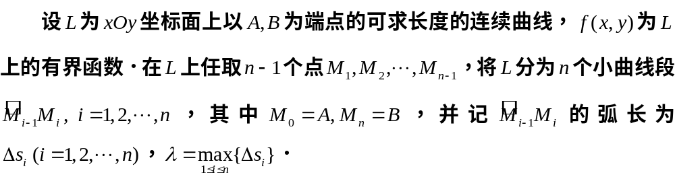
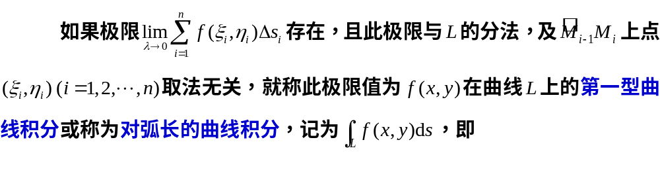

2.定义

Slide 6
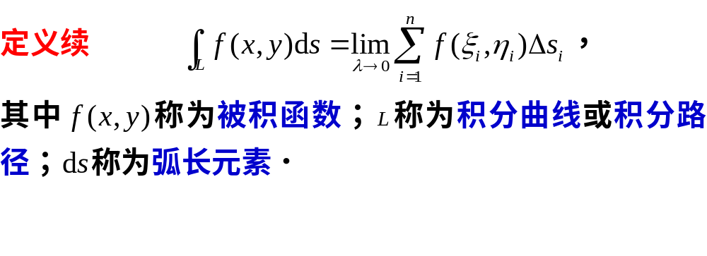
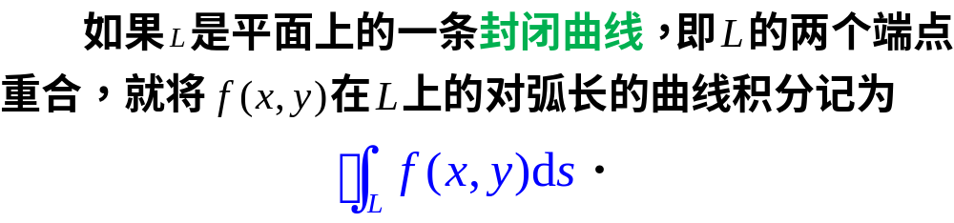
36-<number>

Slide 7
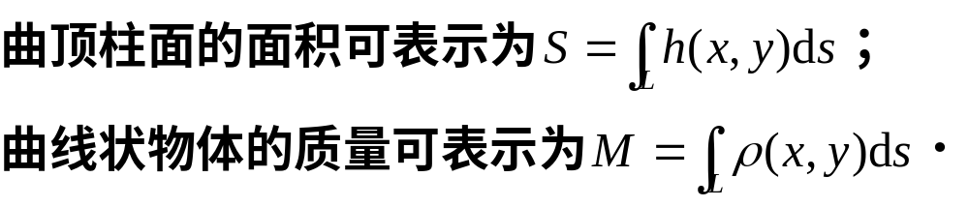
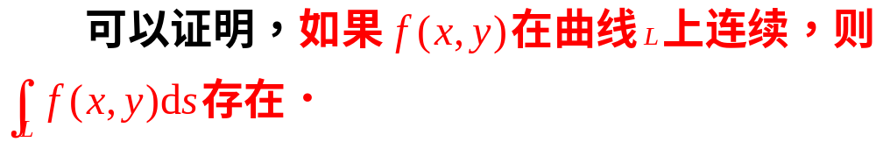
36-<number>

Slide 8
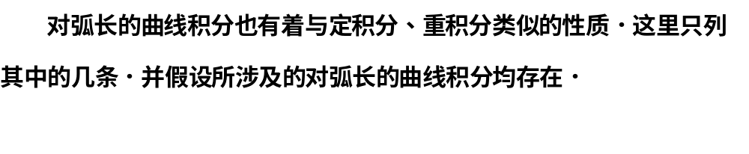
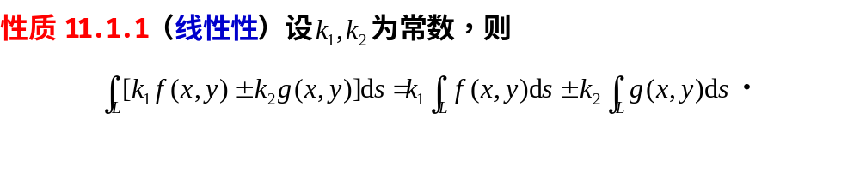
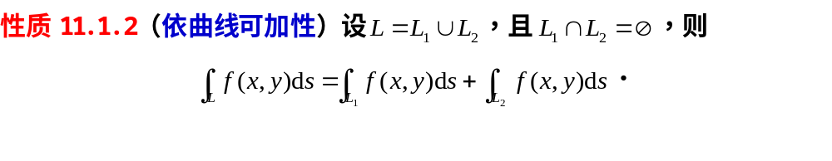
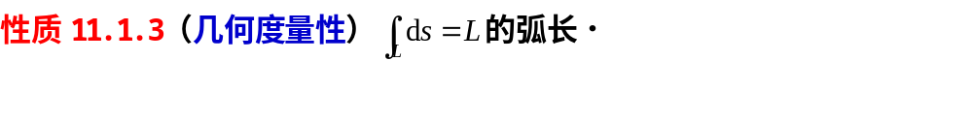
36-<number>

Slide 9
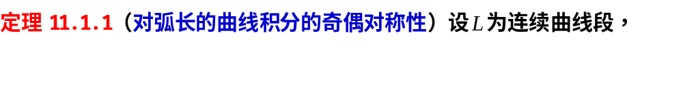
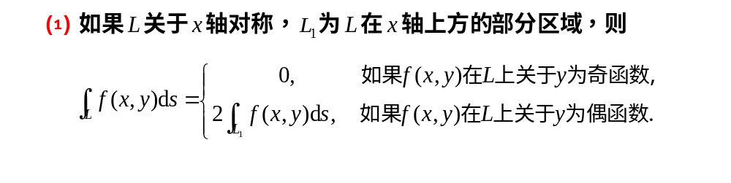
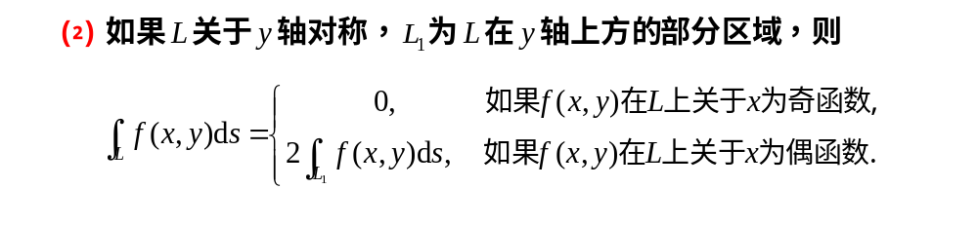
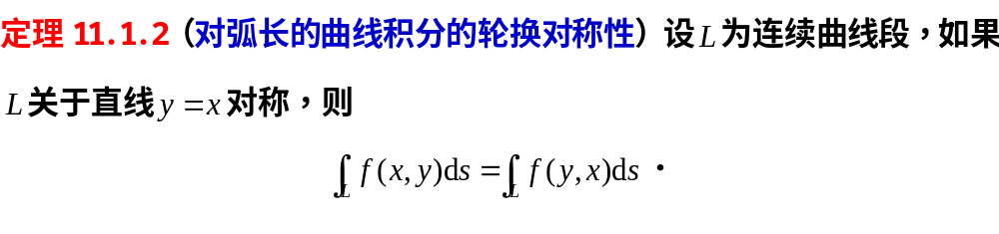
36-<number>

Slide 10
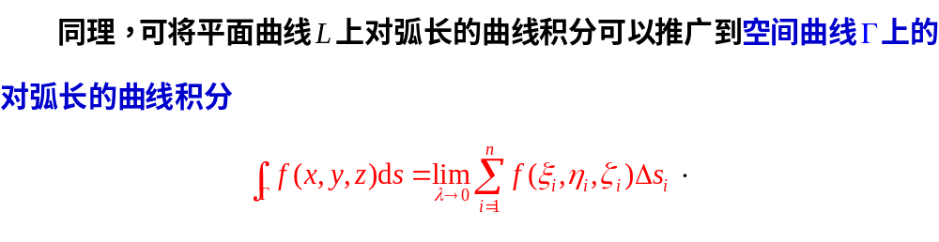
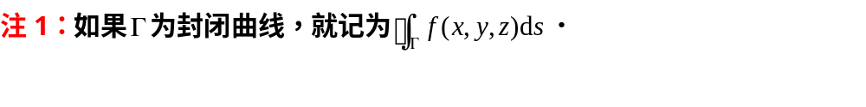
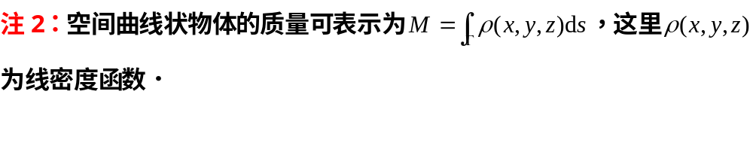
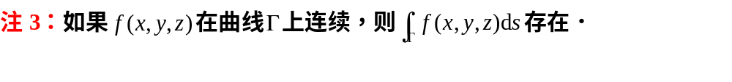
36-<number>

Slide 11
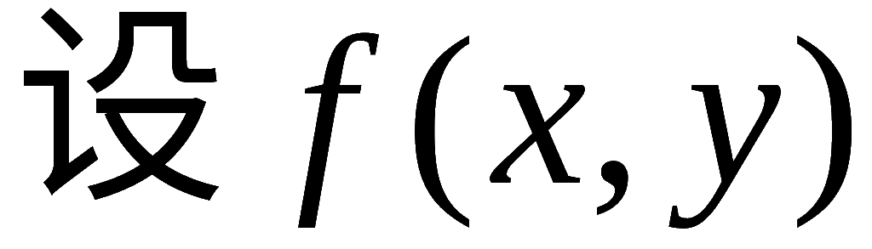
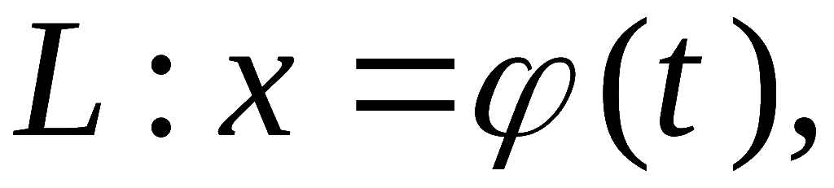
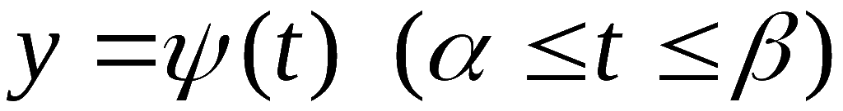
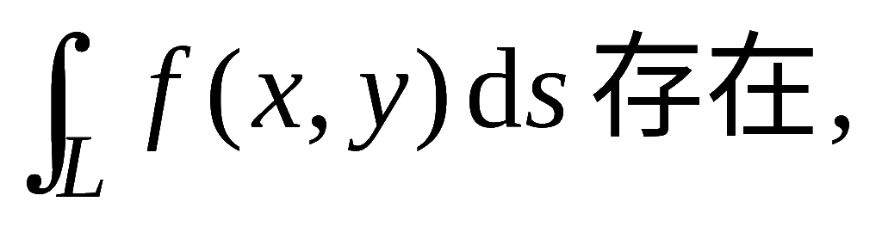
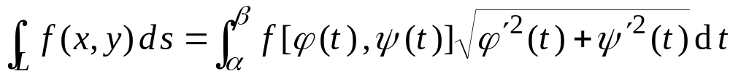
二、对弧长的曲线积分的计算法
转 化
基本思路:
求曲线积分
计算定积分
定理:
是定义在光滑曲线弧
上的连续函数,
则曲线积分
且

Slide 12
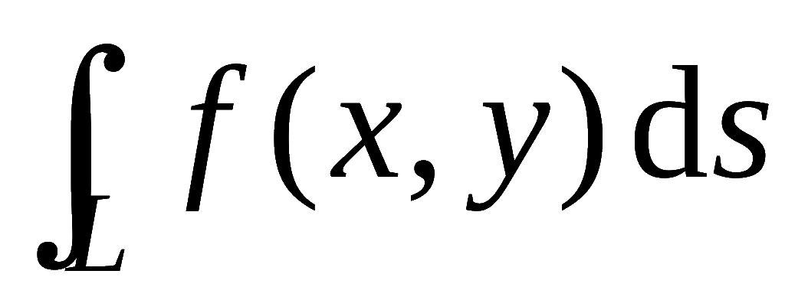
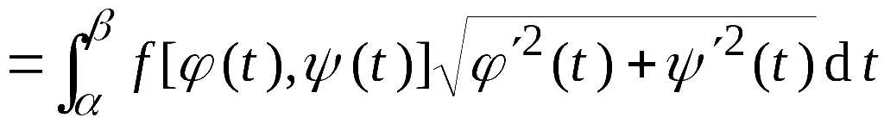


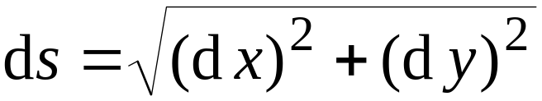

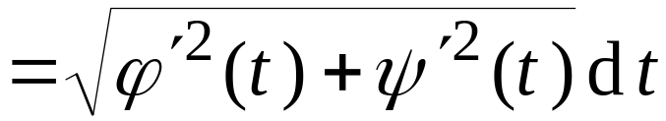






说明:
积分限必须满足
(2) 注意到
因此上述计算公式相当于“换元法”.

Slide 13
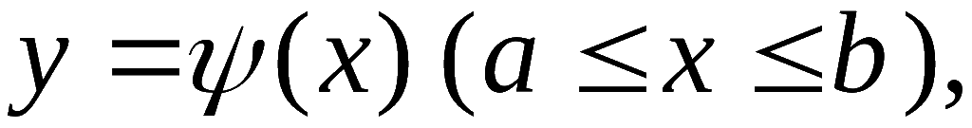
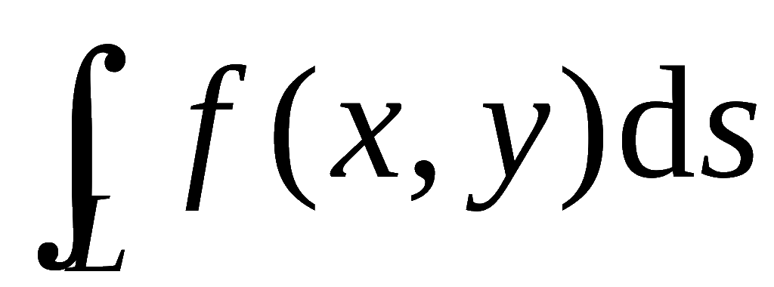
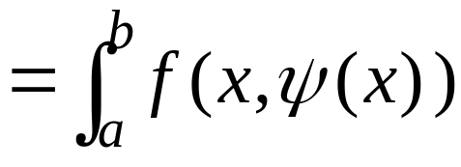
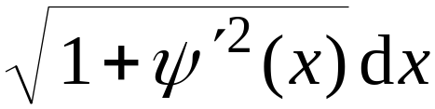

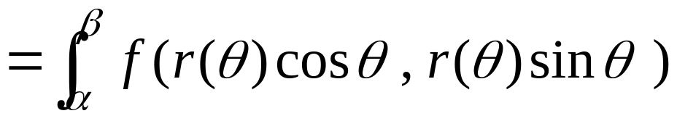
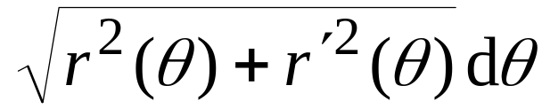
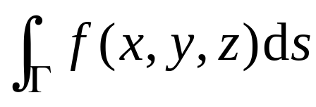
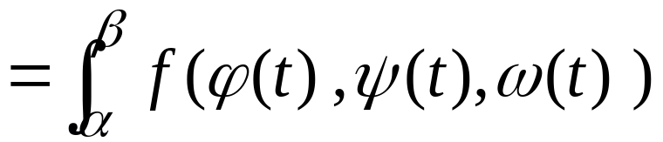
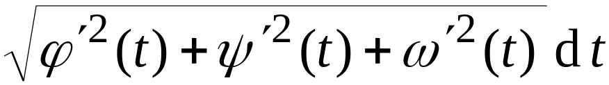
如果曲线 L 的方程为
则有
如果方程为极坐标形式:
则
推广: 设空间曲线弧的参数方程为
则

Slide 14
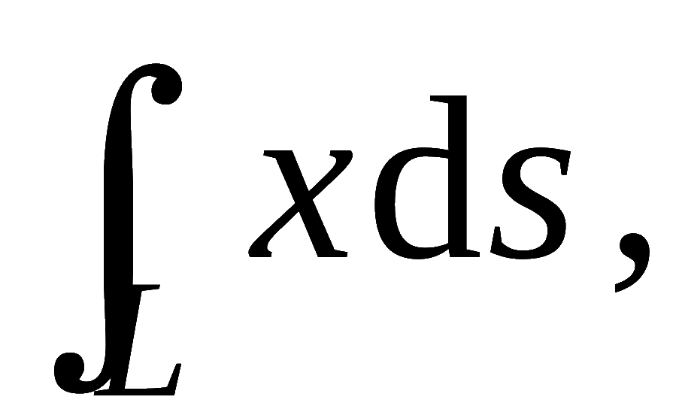
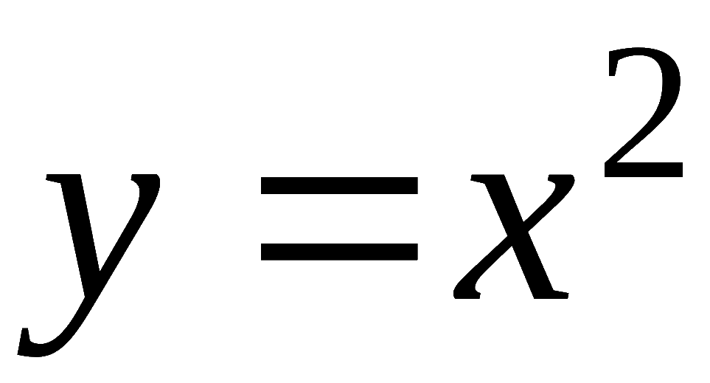
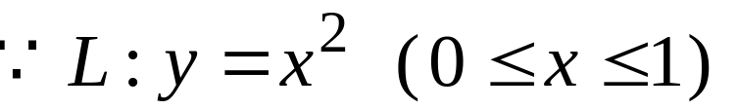
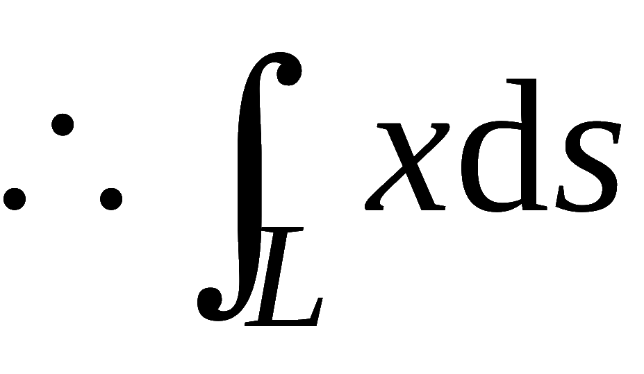
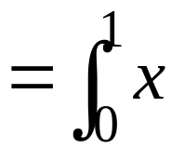
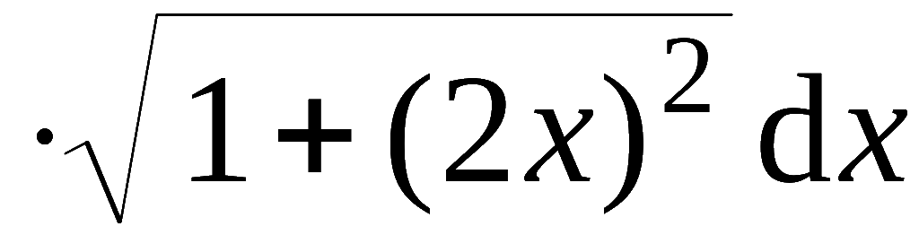


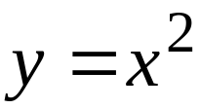
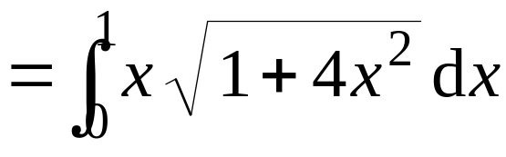

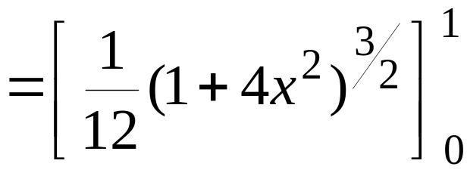




例1. 计算
其中 L 是抛物线
上点 O (0,0)
与点 B (1,1) 之间的一段弧 .
解:

Slide 15









例2. 计算半径为 R ,中心角为
的圆弧 L 对于它的对
称轴的转动惯量I (设线密度μ = 1).
解: 建立坐标系如图,
则

Slide 16










例3. 计算
其中L为双纽线
解: 在极坐标系下
它在第一象限部分为
利用对称性 , 得

Slide 17







例4. 计算曲线积分
其中Γ为螺旋
线
的一段弧.
解:

Slide 18










例5. 计算
其中Γ为球面
被平面 所截的圆周.
解: 由对称性可知

Slide 19

36-<number>

Slide 20

36-<number>

Slide 21

36-<number>

Slide 22









4. 已知椭圆
周长为a , 求
提示:
利用对称性
原式 =

Slide 23






















5.计算
其中Γ为球面
解:
化为参数方程
则
机动 目录 上页 下页 返回 结束

